Slide 1


Олимпиады, конкурсы, соревнования, состязания и иные мероприятия, направленные на выявление учебных достижений
Юридический факультет
МАРИЙСКИЙ
ГОСУДАРСТВЕННЫЙ
УНИВЕРСИТЕТ
Координатор образовательных испытаний - Избиенова Татьяна Александровна, доцент кафедры частного права России и зарубежных стран
https://marsu.ru/education/units/yurf/

Slide 2


Список студенческих олимпиад по юриспруденции, учитываемых в рейтинге университетов стран БРИКС, RAEX-100
МАРИЙСКИЙ
ГОСУДАРСТВЕННЫЙ
УНИВЕРСИТЕТ
Международные | Сроки | Ответственные лица
Международный конкурс по международному праву им. Филипа Джессопа | сентябрь-ноябрь 2025 (регистрация), февраль (российские раунды) 2026, март - апрель 2026 (международные раунды) | Мустакимов Н.С., зав. кафедрой частного права России и зарубежных стран Лаптева К.Н., ст. преподаватель кафедры частного права России и зарубежных стран
Международные | Сроки | Ответственные лица
Открытые международные студенческие интернет-олимпиады по философии, экономики, истории России, русскому языку | октябрь-декабрь 2026 | Крысова Е.В., доцент кафедры философии Мамаев А.Е., доцент кафедры экономики и маркетинга Ештыганова С.С., доцент кафедры отечественной истории Лаврентьева А.Г., доцент кафедры русского языка, журналистики

Slide 3
Список студенческих олимпиад по юриспруденции, учитываемых в рейтинге университетов стран БРИКС, RAEX-100
МАРИЙСКИЙ
ГОСУДАРСТВЕННЫЙ
УНИВЕРСИТЕТ
Международные | Сроки | Ответственные лица
Международный конкурс по международному праву им. Филипа Джессопа | сентябрь-ноябрь 2025 (регистрация), февраль (российские раунды) 2026, март - апрель 2026 (международные раунды) | Мустакимов Н.С., зав. кафедрой частного права России и зарубежных стран Лаптева К.Н., ст. преподаватель кафедры частного права России и зарубежных стран
Всероссийские | Сроки | Ответственные лица
Всероссийская олимпиада студентов «Я—профессионал» | сентябрь-ноябрь (регистрация), ноябрь-декабрь (отборочный этап), февраль – апрель (заключительный этап) | Кондратенко З.К., доцент кафедры частного права России и зарубежных стран, Смирнов М.А., зав. кафедрой публичного права России и зарубежных стран Файзрахманов Н.Ф., доцент кафедры публичного права России и зарубежных стран Мокосеева М.А., доцент кафедры публичного права России и зарубежных стран

Slide 4
Список студенческих олимпиад, конкурсов по юриспруденции, рекомендуемых для участия обучающихся
МАРИЙСКИЙ
ГОСУДАРСТВЕННЫЙ
УНИВЕРСИТЕТ
Всероссийские | Сроки | Ответственные лица
Всероссийская студенческая юридическая олимпиада (номинации: Уголовное право, Гражданское право, Конституционное право, Налоговое право, Информационное право) | январь – апрель 2026 | Кондратенко З.К., доцент кафедры частного права России и зарубежных стран, Смирнов М.А., зав.кафедрой публичного права России и зарубежных стран Файзрахманов Н.Ф., доцент кафедры публичного права России и зарубежных стран Мокосеева М.А., доцент кафедры публичного права России и зарубежных стран
Всероссийский конкурс по конституционному правосудию среди студенческих команд «Хрустальная Фемида» | сентябрь 2025 -февраль 2026 | Мокосеева М.А., доцент кафедры публичного права России и зарубежных стран
Всероссийский конкурс правовых позиций «Право и память: Блокада Ленинграда» | февраль - март 2026 | Мурзанов И.А., доцент кафедры теории и истории государства и права
Всероссийский конкурс выпускных квалификационных работ в формате «Стартап как диплом» | март-июнь 2026 | Руководитель ВКР

Slide 5
Список студенческих олимпиад, конкурсов по юриспруденции, рекомендуемых для участия обучающихся
МАРИЙСКИЙ
ГОСУДАРСТВЕННЫЙ
УНИВЕРСИТЕТ
Всероссийские | Сроки | Ответственные лица
Всероссийский конкурс «История местного самоуправления моего края» | ноябрь 2025 - март 2026 | Михеева Т.Н., профессор кафедры публичного права России и зарубежных стран
Внутривузовские | Сроки | Ответственные лица
История России Иностранный язык Философия Основы российской государственности Экономика Русский язык и культура речи Правоведение | февраль – май 2026 | Иванов А.Г., зав. кафедрой отечественной истории Беляева Т.Н., зав. кафедрой иноязычной речевой коммуникации Мамонтова М.С., заведующий кафедрой философии и социально-культурных технологий Лежнина Е.В., доцент кафедры всеобщей истории Карташова Е.П., зав. кафедрой русского языка и литературы Таныгина Е.А., зав. кафедрой экономики и маркетинга Мурзанов И.А., доцент кафедру теории и истории государства и права

Slide 6
Образовательные кружки ЮФ
МАРИЙСКИЙ
ГОСУДАРСТВЕННЫЙ
УНИВЕРСИТЕТ
Наименование | Сроки | Ответственные лица
Гражданское право | сентябрь 2025 - май 2026 | Кузьмина А.В., декан, доцент кафедры частного права России и зарубежных стран
Образовательный кружок «Я – профессионал» | сентябрь 2025 – май 2026 | Мокосеева М.А., доцент кафедры публичного права России и зарубежных стран

Slide 7
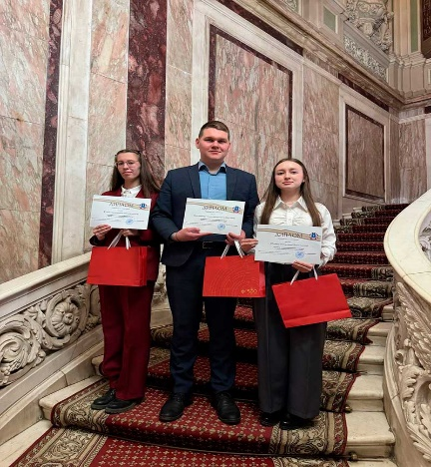
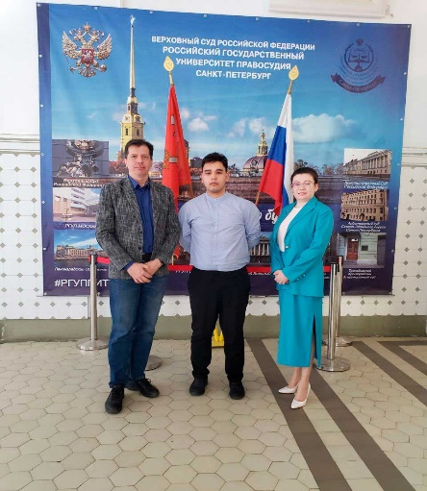
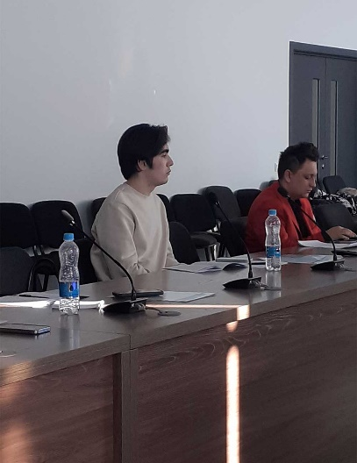
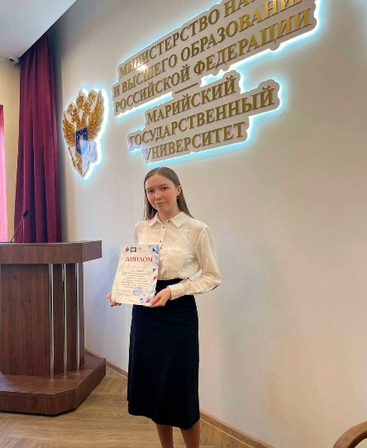
Победы студентов
МАРИЙСКИЙ
ГОСУДАРСТВЕННЫЙ
УНИВЕРСИТЕТ
Студенты (Ваулин Владимир, Шамардина Юлия и Васильева Юлия) заняли 1 место во Всероссийском конкурсе правовых позиций «Право и память: Блокада Ленинграда» (28.03.2025 г.)
Магистранты (Даутов Тимура и Пестерников Кирилл) заняли 3 место во Всероссийском студенческом конкурсе «Совершенствование гарантий прав и свобод человека и гражданина», организованном Верховным Судом Российской Федерации и Российским государственным университетом правосудия (11.04.2025 г.)
Студент Кокушкин Игорь занял 3 место в VIII Всероссийском межвузовском студенческом форуме по трудовому праву и праву социального обеспечения им. А.К. Безиной «Регулирование трудовых и социально-обеспечительных правоотношений, организованном Российским государственным университетом правосудия (14.02.2024 г.)
Студентка Столбова Валерия заняла 2 место в IV Межвузовском конкурсе студенческих работ памяти Б.А. Страшуна, организованном Университетом имени О.Е. Кутафина (апрель 2024 г.)

